Slide 1

CHÀO MỪNG QUÝ THẦY CÔ VÀ
CÁC EM HỌC SINH VỀ DỰ GIỜ
MÔN CÔNG NGHỆ Lớp7E
GV: Nguyễn Văn Khương

Slide 2


Slide 3






CHƯƠNG II: LÂM NGHIỆP
BÀI 7: GIỚI THIỆU VỀ RỪNG

Slide 4
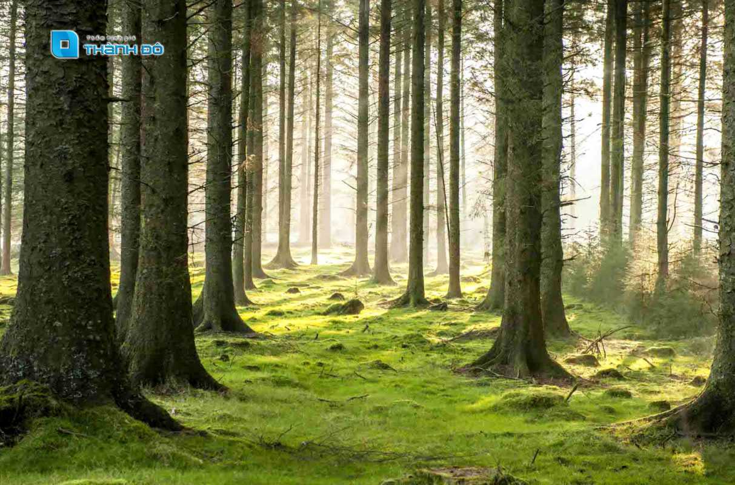
BÀI 7: GIỚI THIỆU VỀ RỪNG
SAU BÀI HỌC NÀY, EM SẼ:
Trình bày được vai trò của rừng đối với môi trường và đời sống con người.
Phân biệt được các loại rừng phổ biến ở nước ta.

Slide 5






NỘI DUNG BÀI HỌC
I. Rừng và vai trò của rừng
II. Tìm hiểu về các loại rừng ở Việt Nam

Slide 6


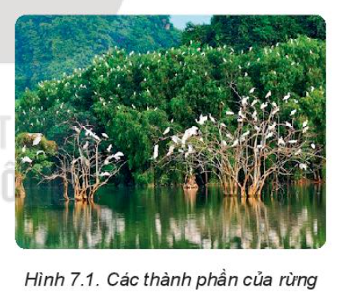
I. Rừng và vai trò của rừng.
Quan sát Hình 7.1 SGK tr.29 và nêu các thành phần của rừng theo gợi ý:
Thành phần sinh vật.
Thành phần không phải sinh vật.

Slide 7
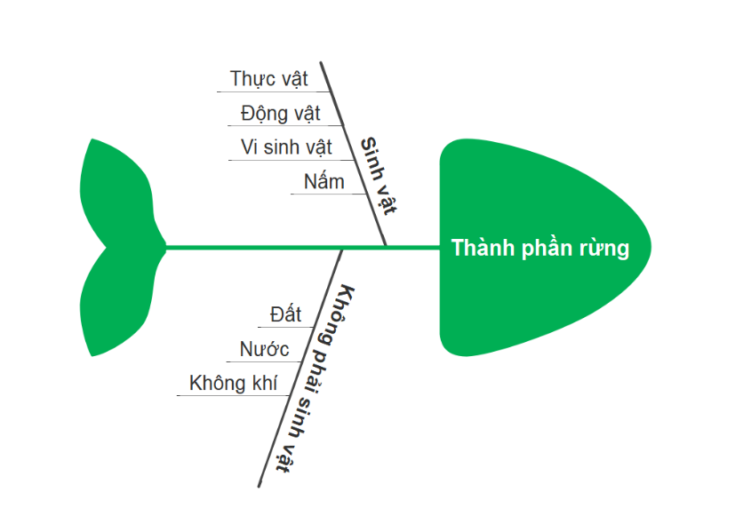

I. Rừng và vai trò của rừng
Các sản phẩm có nguồn gốc từ rừng:
Củi
Trầm hương
Cây thuốc
Bàn, ghế, tủ,…

Slide 8



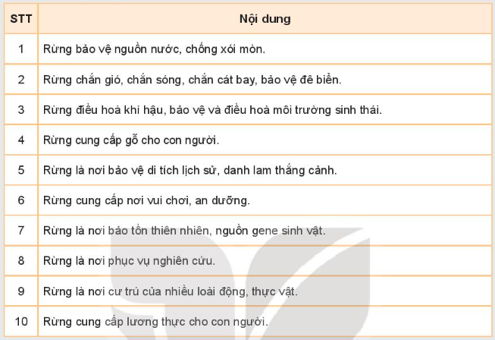



I. Rừng và vai trò của rừng
Hoạt động cặp đôi
Thảo luận và chọn nội dung đúng về vai trò của rừng theo mẫu bảng dưới đây:

Slide 9
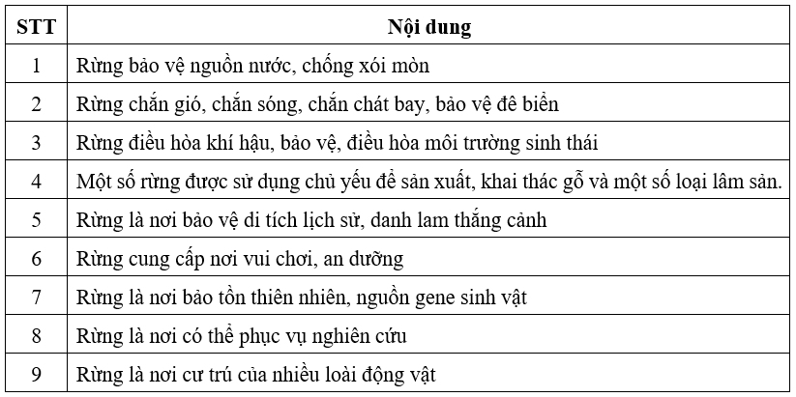

2. Vai trò của rừng

Slide 10
I. Rừng và vai trò của rừng
Kết luận: Rừng có vai trò rất quan trọng đối với đời sống con người và môi trường.
Cung cấp các loại lâm sản.
Điều hòa không khí, điều hòa nước, chống biến đổi khí hậu.
Là nơi cư trú của động, thực vật và lưu trữ các nguồn gene quý.
Bảo vệ và ngăn chặn gió bão, chống xói mòn đất.
Là nơi bảo vệ di tích lịch sử,danh lam thắng cảnh.

Slide 11
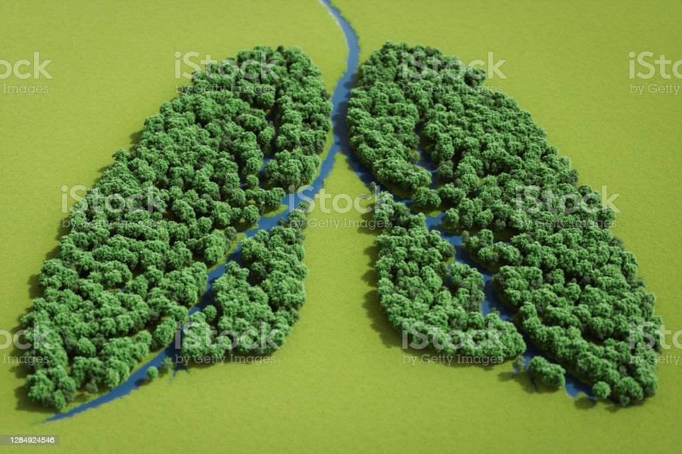
Rừng có ý nghĩa to lớn đối với cuộc sống như vậy nên việc bảo vệ rừng không chỉ là ý thức, trách nhiệm mà phải trở thành hành động của mọi tầng lớp xã hội.
“Hãy yêu quý và bảo vệ rừng, bảo vệ môi trường để trái đất của chúng ta mãi là hành tinh xanh”.

Slide 12
II. CÁC LOẠI RỪNG PHỔ BIẾN Ở VIỆT NAM
Rừng sản xuất
Rừng phòng hộ
CĂN CỨ VÀO MỤC ĐÍCH SỬ DỤNG
Rừng đặc dụng

Slide 13
CÁC LOẠI RỪNG PHỔ BIẾN
STT | LOẠI RỪNG | VAI TRÒ
1 | Rừng phòng hộ | - Bảo vệ nguồn nước, bảo vệ đất, chống xói mòn, chống sa mạc hóa, hạn chế thiên tai, điều hòa khí hậu, góp phần bảo vệ môi trường.
2 | Rừng sản xuất | - Để sản xuất, kinh doanh gỗ và lâm sản ngoài gỗ. - Có vai trò phòng hộ và góp phần bảo vệ môi trường.
3 | Rừng đặc dụng | - Bảo tồn thiên nhiên, nguồn gene sinh vật. - Bảo vệ di tích lịch sử, danh lam thắng cảnh. - Phục vụ nghỉ ngơi, du lịch và nghiên cứu.

Slide 14


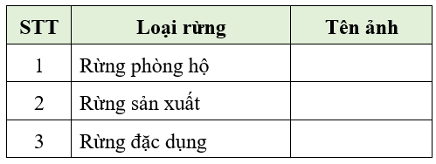
HOẠT ĐỘNG NHÓM
HS thảo luận theo nhóm và trả lời câu hỏi: Xác định từng loại rừng phù hợp với mỗi ảnh trong Hình 7.3 theo mẫu bảng dưới đây.

Slide 15
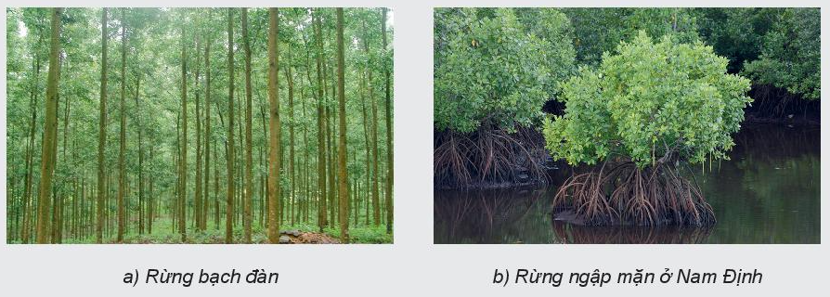
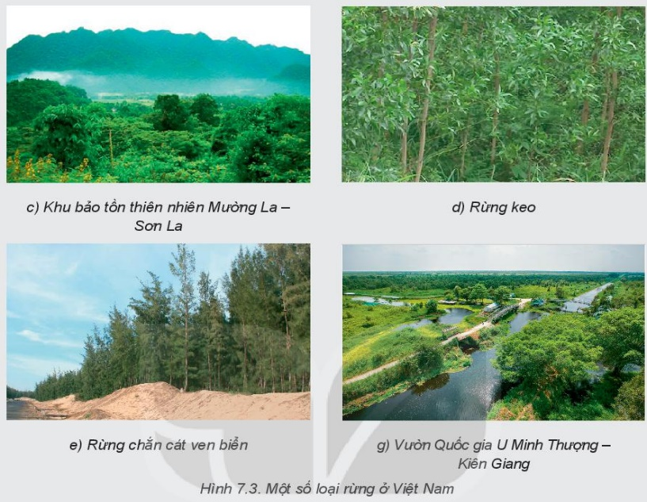
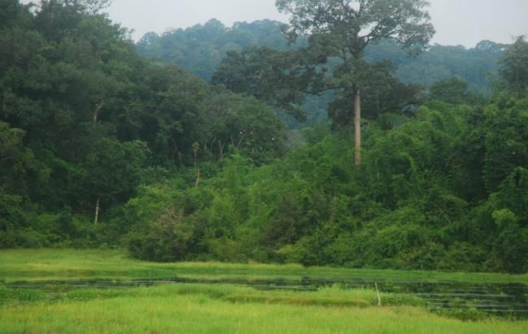
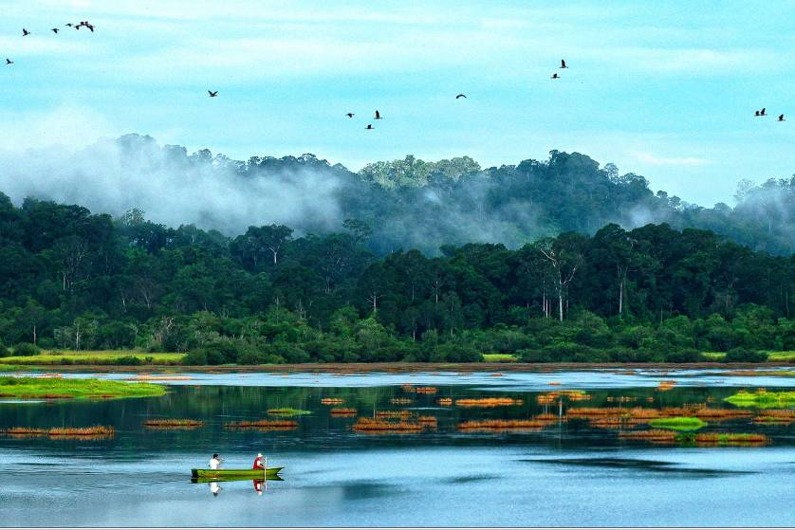
HOẠT ĐỘNG NHÓM
h)Rừng Chân Tiên Thịnh Lộc
k)Rừng Nam Cát Tiên – Lâm Đồng

Slide 16
KHÁM PHÁ
STT | LOẠI RỪNG | TÊN ẢNH
1 | Rừng phòng hộ
2 | Rừng sản xuất
3 | Rừng đặc dụng
b) Rừng ngập mặn ở Nam Định
e) Rừng chắn cát ven biển
a) Rừng bạch đàn
d) Rừng keo
h) Rừng Chân Tiên – Thịnh Lộc
c) Khu bảo tồn thiên nhiên Mường La – Sơn La
g) Vườn quốc gia U Minh Thượng – Kiên Giang
K) Rừng nam Cát Tiên – Lâm Đồng

Slide 17
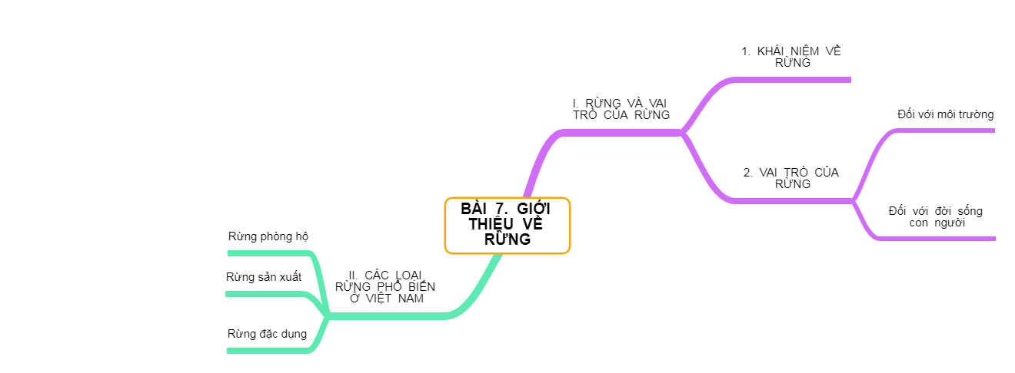


Slide 18




Câu hỏi 1. Rừng là một hệ sinh thái bao gồm:
A. Sinh vật rừng, đất rừng và các yếu tố môi trường khác
C. Đất rừng và thực vật rừng
B. Thực vật rừng và động vật rừng
D. Đất rừng và động vật rừng

Slide 19
Câu hỏi 2. Nội dung nào sau đây là đúng khi nói về vai trò chính của rừng phòng hộ:
A. Sản xuất, kinh doanh gỗ và các loại lâm sản
D. Phục vụ du lịch và nghiên cứu
C. Bảo tồn nguồn gene sinh vật
D. Bảo vệ đất, chống xói mòn

Slide 20
Câu hỏi 3. Nội dung nào sau đây là đúng khi nói về vai trò chính của rừng sản xuất:
A. Cung cấp gỗ và các loại lâm sản
C. Hạn chế thiên tai
B. Bảo vệ nguồn nước
D. Bảo vệ di tích lịch sử

Slide 21
Câu hỏi 4. Nội dung nào sau đây là đúng khi nói về vai trò chính của đặc dụng:
A. Chống sa mạc hóa
C. Bảo tồn nguồn gene quý hiếm
B. Điều hòa khí hậu
D. Hạn chế thiên tai

Slide 22
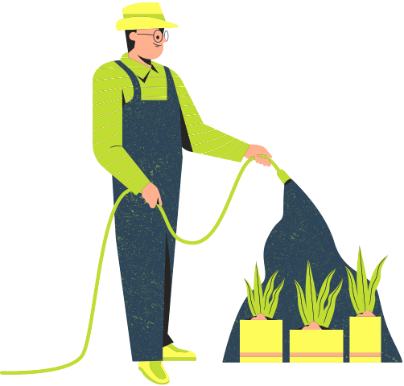






VẬN DỤNG
Kể tên các rừng có trên địa huyện Lộc Hà và cho biết rừng đó thuộc loại nào?

Slide 23


HƯỚNG DẪN VỀ NHÀ
Ôn lại kiến thức đã học
Hoàn thành câu hỏi phần Luyện tập
Đọc và tìm hiểu trước Bài 8: Trồng, chăm sóc và bảo vệ rừng

Slide 24

CẢM ƠN QUÝ THẦY VÀ CÁC EM ĐÃ LẮNG NGHE BÀI GIẢNG

